Slide 1
누구에게나 ‘詩的 순간’이 있다
아주 사적인 고백
copyright by hwang jiwoo : this ppt file is prohibited to print or use for any kind
of commercial purposes without the author’s permission.
Seoul, 2013
황지우

Slide 2
시
파블로 네루다
그러니까 그 나이였어…… 시가
나를 찾아왔어. 몰라, 그게 어디서 왔는지,
모르겠어, 겨울에서인지 강에서인지.
언제 어떻게 왔는지 모르겠어,
아냐, 그건 목소리가 아니었고, 말도
아니었으며, 침묵도 아니었어,
하여간 어떤 길거리에서 나를 부르더군,
밤의 가지에서,
갑자기 다른 것들로부터,
격렬한 불 속에서 불렀어,
또는 혼자 돌아오는데 말야
그렇게 얼굴 없이 있는 나를
그건 건드리더군.
나는 뭐라고 해야 할지 몰랐어, 내 입은
이름들을 도무지
대지 못했고,
눈은 멀었으며,
내 영혼 속에서 뭔가 시작되어 있었어,
熱이 나 잃어버린 날개,
또는 내 나름대로 해보았어,
그 불을
해독하며,
나는 어렴풋한 첫 줄을 썼어
어렴풋한, 뭔지 모를, 순전한
넌센스,

Slide 3
시는 쓰는 것이 아니다. 시는 찾아온다.
시가 그대를 방문하도록
마음의 민감한 感光鈑,
혹은 다가가면 자동으로 마음의 문이 열리게 하는 센서가 있어야….
시가 찾아오는 속도는 번개 같아서
생각할 겨를이 없다.
생각하고 쓰지 않는다.
“시는 의미하지 않는다. 그것은 존재한다.”
그 어렴풋한 첫 줄!
오 그 애매성!
순수한 넌센스!
초심자들은 시를 뜻으로 쓰려 하기 때문에 실패한다.
시에 뜻이 전혀 없는 게 아니지만…
뜻은 나중에 겨우 따라오게 해야….

Slide 4
시가 탄생하는 자리
시의 연령은 영원한 思春期;
어디론가 멀리 훌쩍 떠나고 싶고, 누군가가 자꾸자꾸 보고 싶고…
Sehnsucht nach das Ferne!
나에게 들어온 최초의 시, 릴케
중딩 2때 일기장 6월의 시 ‘고독’을 보고는 그냥
가슴이 무너져버려, 막 몸이 아파
이 아픔이 마냥 좋아, 뜻도 모른 채
그냥 어떤 한 단어가 죽도록 좋아
지금 기억나는 귀절; “고독, 너의 희푸른 이마를 내 무릎에 어쩌구저쩌구…”
소월의 ‘초혼’, 동주의 ‘서시’에 퐁당 빠져
시, 그 최초의 쓴맛
중3때 학원문학상 당선; 박목월의 혹평, “감수성이 병적이다”

Slide 5
고독
라이너 마리아 릴케
고독은 비와도 같은 것
저녁을 찾아 바다에서 오른다.
멀고 먼 외진 들녘에서 오른다.
늘상 고적하기만 한 하늘로 옮겨갔다가
하늘에서 비로소 도시에 내린다.
아침을 향해 골목골목이 몸을 일으키고
아무것도 찾아내지 못한 육신들이
실망과 슬픔에 젖어 서로 떠나갈 때,
서로 미워하는 사람들이
같은 잠자리에서 함께 잠들어야 할 때,
낮과 밤이 뒤엉킨 시각, 비가 되어 내리면
고독은 강물과 함께 흘러간다.
DIE Einsamkeit ist wie ein Regen.
Sie steigt vom Meer den Abenden entgegen;
von Ebenen, die fern sind und entlegen,
geht sie zum Himmel, der sie immer hat.
Und erst vom Himmel fallt sie auf die Stadt.
Regnet hernieder in den Zwitterstunden,
wenn sich nach Morgen wenden alle Gassen
und wenn die Leiber, welche nichts gefunden,
enttauscht und traurig von einander lassen;
und wenn die Menschen, die einander hassen,
in einem Bett zusammen schlafen mussen:
dann geht die Einsamkeit mit den Flussen....

Slide 6
발견, 자각, 발견, 황홀과 고뇌
시는 <소리sound>다
Sound & Sense; 사운드가 센스를 끌고 들어온다
소리의 내적 질서가 주는 음악적 아름다움
뜻과 소리를 절묘하게 짜맞추는 고난도 형식→아무나 할 수 없는 특별난 재능, 천재
Per me si va ne la citta dolente
Per me si va ne l’eterno dololre
Per me si va tra la perduta gente --- Dante, INFERNO, Canto terze
단테 신곡; 11음절 무운시
서시(1 칸토) + 지옥(33칸토) + 연옥(33칸토) + 천국(33칸토) = 100칸토
1연 = 3행
Trinity & Perfectness의 상징
건축적 구조 & 음악성→’정서의 응축기’ ---부르크하르트

Slide 7
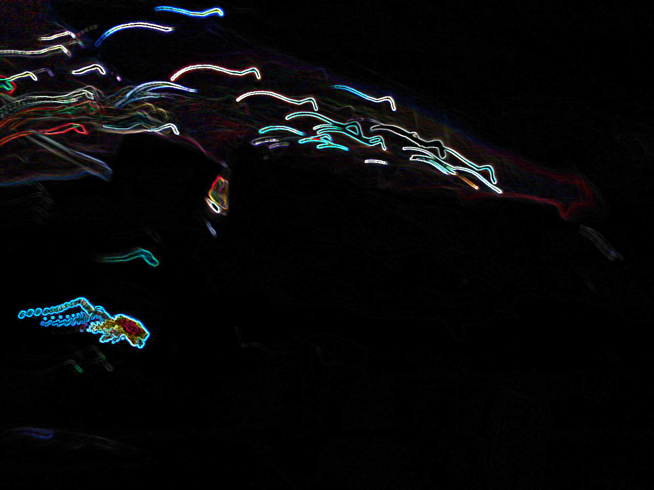
메아리를 위한 각서
황지우
불 속에 피어오르는 푸르른
풀이어 그대 타오르듯
술 처마신 몸과 넋의 제일 가까운
울타리 밑으로 가장 머언
물 소리 들릴락 말락
(우리는 어느 溪谷에 묻힐까 두려워)
줄넘기하는 쌍무지개
둘레에 한세상 걸려 있네

Slide 8
은유의 연금술
L'Ennemi
- Baudelaire
Ma jeunesse ne fut qu'un ténébreux orage,
Traversé çà et là par de brillants soleils ;
Le tonnerre et la pluie ont fait un tel ravage,
Qu'il reste en mon jardin bien peu de fruits vermeils.
Voilà que j'ai touché l'automne des idées,
Et qu'il faut employer la pelle et les râteaux
Pour rassembler à neuf les terres inondées,
Où l'eau creuse des trous grands comme des tombeaux.
Et qui sait si les fleurs nouvelles que je rêve
Trouveront dans ce sol lavé comme une grève
Le mystique aliment qui ferait leur vigueur ?
- Ô douleur ! ô douleur ! Le temps mange la vie,
Et l'obscur Ennemi qui nous ronge le coeur
Du sang que nous perdons croît et se fortifie !
원수
보들레르
내 청춘 한갓 캄캄한 뇌우였을 뿐,
여기저기 눈부신 햇살이 뚫고 비쳤네.
천둥과 비가 하도 휘몰아쳐 내 정원에는
빠알간 열매 몇 안 남았네.
나 지금 사상(思想)의 가을에 닿았으니,
삽과 갈퀴 들고 다시 긁어 모아야지,
홍수가 지나며 묘혈처럼 곳곳이
커다란 웅덩이들 파놓았으니.
누가 알리, 내가 꿈꾸는 새로운 꽃들이
모래톱처럼 씻긴 이 흙 속에서
활력이 될 신비의 양분을 얻을지를?
- 오 괴로워라! 괴로워라! <시간>은
생명을 파먹고, 심장을 갉는 정체모를 <원수>는
우리 흘리는 피로 자라며 강대해지는구나!

Slide 9
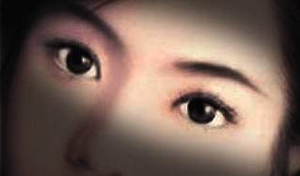
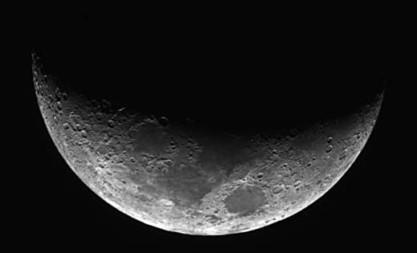

Divergent Thinking; 상상력과 메타포, 창조력 원천
Remote Association in Imagination
- imagine; 이미지 A를 보고 전혀 다른, '동 떨어진' 이미지 B를 떠올리는 확산적 사유
내 마음 속 우리 님의 고은 눈썹을
즈문밤의 꿈으로 맑게 씻어서
하늘에 옴기어 심어 놨더니
동지 섣달 나르는 매서운 새가
그걸 알고 시늉하며 비끼어 가네
서정주, '冬天'
metamorphisis; 사물 A가 전혀 다른 사물 B로 변한다는 신화의 활물론적인 사유
eg) 아폴로에게 쫓긴 '다프네'가 '월계수'로 변신하는 과정의 묘사
'눈썹'과 '초승달' 사이의 isomorphic affinity

Slide 10
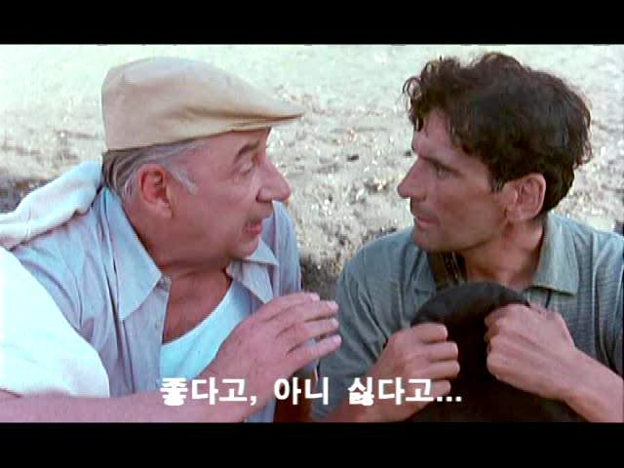
Remote Association in Metaphor; "x는 y이다(같다)"
- "남자는 다 늑대야!"; 남성의 'wolfness'(공격성)에 의해 x & y의 remote associate
- "Light is but the shadow of God."; x & y 사이의 비거리가 멀어 의미심장한 긴장
- 은유는 표현의 한계에서 나오지만 좋은 은유는 심오한 인식의 '즐거움'을 준다
은유는 무엇과도 바꿀 수 없는 시의 특권
Ma jeunesse ne fut qu'un ténébreux orage, (...)
O douleur! O douleur! Le temps mange la vie --- Baudelaire, 'L"Ennemi'

Slide 11
형식이 사라진 현대
어떤 것을 시이게 하는 것은 시적 태도, 見者의 관점이다
내려오면서 보았네
올라갈 때 못 본 꽃 --- 고은
한국인이 좋아하는 시는 정서의 고백인 듯
속에 든 것을 조금만 내놓아라
열이면 다섯, 여섯?
초심자들은 다 내놓으려 하거나 있지도 않은 것까지 내놓으려 한다
그것은 토사물이다

Slide 12
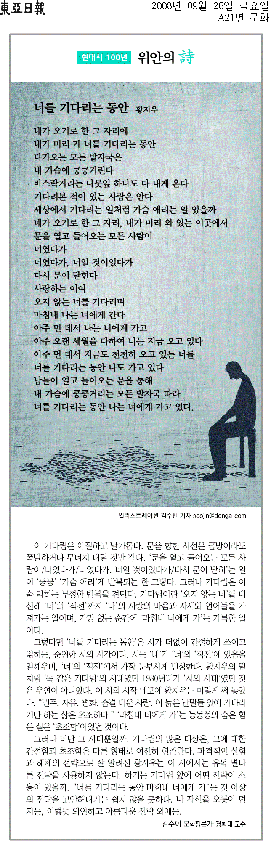
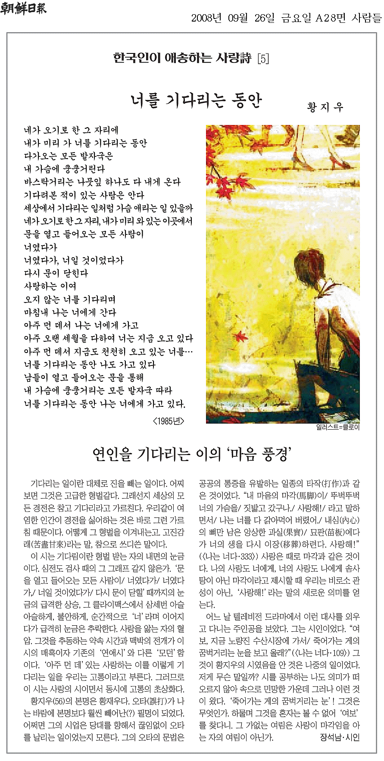

Slide 13
SERENDIPITY!!
Commit Yourself to Task; 몰입의 희열!
어떤 생각의 덩어리가 팍 솟아오름을 '느낌' → 스스로 움직이는 '사유의 근육'
- 후앙 미로; "그림을 그리기 시작하면, 내 붓 아래의 그림이 스스로를 주장한다. 첫단계는 자유롭고 무의식적이다. 다음 단계는 주의 깊게 계산된 것이다."
- 피카소; "그림은 사전에 생각되거나 결정되지 않는다. 한 아이디어가 그 이상은 아니다. 나는 많은 생각을 하고 언제나 내 마음 속에서 완성했음을 깨닫는다."
- 황모씨; "나는 시를 쓸 때 내가 쓰는 것 같지가 않다. 모니터 뒤편에서 시가 튀어나오는 것 같다. 자판의 손이 그걸 따라갈 뿐이다.”
Einstein's Serendipity
수년간 계산에 실패한 끝에 어느 날 문득 일반상대성이론의 해결책이 꿈 속에
나타났는데 분명한 모습으로 거대한 우주에 대한 지워지지 않는 각인을 찍는
어마어마한 주사위처럼 보인 것이다.

Slide 14
Private Memo for ‘Dichtung’
- 창작은 고통스러워! 고통의 인큐베이션; 속에서 부글부글 끓는 숙성 기간 필요
- 문제와 아무 상관없는 '어려운 책' 읽기; "잡념"이 생기면 메모 = 일종의 DT
나는 그 잡념으로 시를 썼다. 술, 프로야구 시청은 아무 도움이 안됨
- 경쟁자, 동료들과의 '대화'; 말하다 보면 전에 생각도 못했던 멋진 아이디어를
나 스스로 말하고 있는 것을 발견, 우쭐. 오래 전부터 내가 이미 생각했던 양.
- 오래 생각할 것. 그러나 생각하는 것보다 말하는 것이 아이디어를 더 많이,
디테일하게 발생. 무엇보다도 상대방 말을 되받아칠 때 Serendipity가!!!
- 말하는 것보다 쓰는 것이 아이디어를 정교하게 하고 글쓰기의 formulation
속에서 사고가 풍부해짐. 쓰다 보면 Unexpectedness가 찾아오고, 말할 때의
생각이 얼마나 엉성했는가 부끄러워짐
- 문제를 약간 내려다 볼 때 잘 풀림. 특히 학생들에게 가르칠 때.
- 장난치듯 쓸 때 좋은 글이 나옴

Slide 15
시의 효용; 창의성
창의성을 필요로 하는 직업(전공영역); 과학 기술, 경영, 광고, 문화산업 etc. ← ‘시를 느끼는 마음(詩心)’
‘위대한 과학적 발견’의 순간 = 시적 순간
eg. Maxwell(전자기장), Bohr(원자), Einstein(상대성)
← 수식이 아니라 visual imagery, ‘뭔가 팍!’, 은유생산
조선왕조 500년; 시의 정치, ‘시인공화국’(?)
언어의 최적 상태(운율, 표상화, 함축), 예민한 마음, 비젼
→ ‘소통의 정치’
시; ‘벌거벗은 삶’에 견딜 수 있게 하는 ‘마음’의 겹을 감싸
시; 사람의 마음을 얻는다 → 최소한 여러분의 연애에 도움

Slide 16
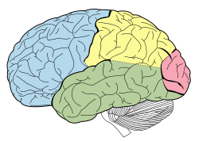
창의성의 자리
Neurobiology, "Exploring the Brain's Role in Creativity", F. Balzac, 2006
- 창의적 인간은 고도의 전문지식 소지자
- 전두엽(frontal lobe)에 매개된 Divergent Thinking 능숙
- 전두엽에서 부신수질 호르몬(norepinephrine)
같은 신경전달물질을 조절하는 능력이 있음
- 창조충동은 전두엽, 측두엽, 대뇌 변연계에서
나오는 도파민 사이의 상호작용에서 기인함.
※ 전두엽의 이상(우울증, 불안)은 창의력 감소.
Recent Philosophy of Mind
Mental Activities(think, guess, feel, imagine, believe, desire) = Brain Process
- Cartesian Cogito; 송과선? C-fiber in brain?
- Smart-Kim Theory of Mind Body Idendity
- Irreductionism; our mental state can’t be reduced to such & such physical conditions.
eg) 禪僧, 요기의 禪靜 ← norepinephrine, 도파민, 혈압, 맥박 등의 의도된 조건
Parietal lobe
frontal lobe
Occipital lobe
Temporal lobe

Slide 17
감사합니다

